Slide 1
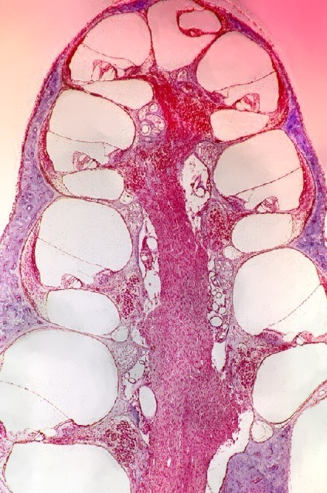
Manual digital de prácticas
Práctica 15.
Oído
Instrucciones generales:
En el Atlas Digital del Departamento busca cada preparación histológica o fotomicrografía y señala lo que se te pide. SIN PREPARACIÓN HISTOLÓGICA

Slide 2
Resultado de aprendizaje: Reconoce las características histológicas y función del oído medio y del oído interno.
Recursos:
http://bct.facmed.unam.mx/index.php/recursos/

Slide 3
15.1a Oído medio. Membrana timpánica Realiza un esquema o coloca una imagen de un corte histológico de las siguientes estructuras, señalando sus distintos componentes.
Coloca la imagen aquí
Epitelio plano estratificado
Capa fibrosa circular
Capa fibrosa radial
Epitelio cúbico simple

Slide 4
15.1b Oído medio. Tuba auditiva (de Eustaquio). Realiza un esquema o coloca una imagen de un corte histológico de las siguientes estructuras, señalando sus distintos componentes.
Coloca la imagen aquí
Cartílago elástico
Hueso temporal
Lámina propia
Glándulas mucosas
Epitelio respiratorio

Slide 5
15.2a Oído interno. Cresta ampollar Realiza un esquema o coloca una imagen de un corte histológico de las siguientes estructuras, señalando sus distintos componentes.
Coloca la imagen aquí
Cúpula
Epitelio sensorial
Membrana de tejido conjuntivo
Células perilinfáticas

Slide 6
15.2b Oído interno. Mácula del sáculo o del utrículo Realiza un esquema o coloca una imagen de un corte histológico de las siguientes estructuras, señalando sus distintos componentes.
Coloca la imagen aquí
Otolitos
Membrana otolítica
Células ciliadas
Células de sostén
Células perilinfáticas

Slide 7
15.2c Oído interno. Cóclea Realiza un esquema o coloca una imagen de un corte histológico del conducto de la cóclea con las distintas rampas, membranas y componentes de las paredes lateral y medial.
Coloca la imagen aquí
Estría vascular
Rampa vestibular
Membrana vestibular
Rampa media o coclear
Membrana basilar
Rampa timpánica

Slide 8
15.2d Oído interno. Cóclea (órgano de Corti) Realiza un esquema del órgano de Corti, señalando sus componentes.
Coloca la imagen aquí

